Slide 1
Lab1:系统上电启动

Slide 2
实验内容
80386处理器上电启动的过程
操作系统内核的加载过程
C语言的调用过程

Slide 3
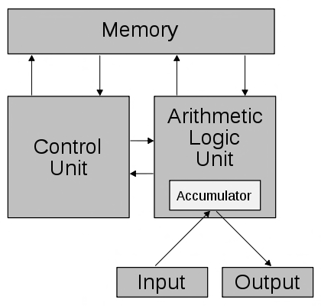
系统引导
程序从哪里来？
程序从哪里开始？
Notes:
3

Slide 4
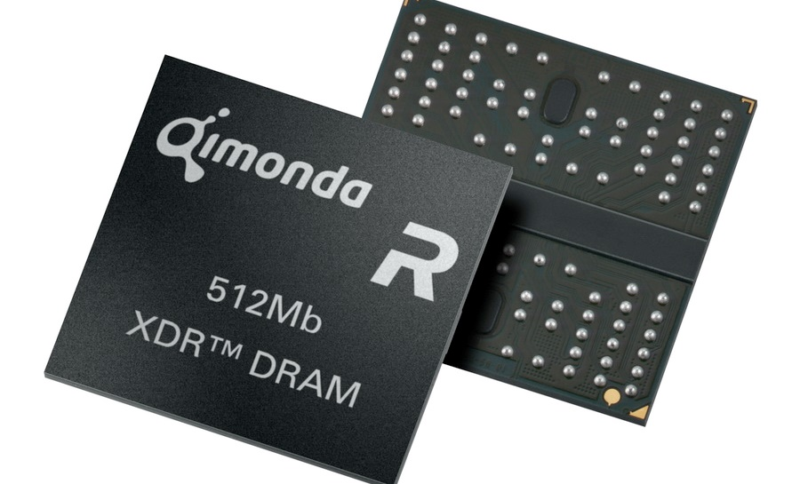
存储器
Notes:
4

Slide 5

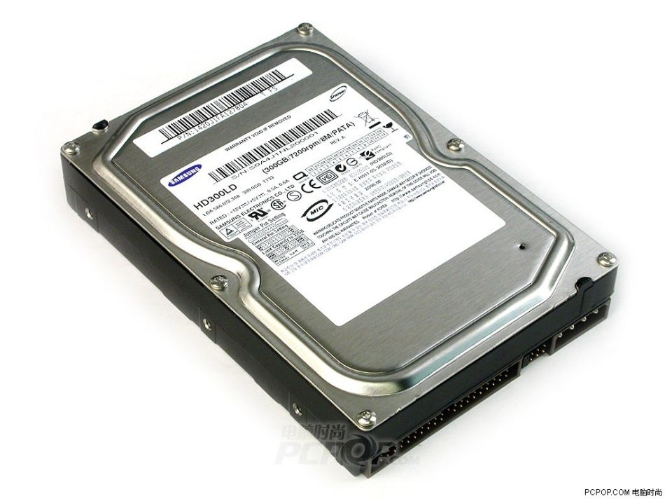


存储器－－掉电不丢失
Notes:
5

Slide 6
一种特殊的存储芯片
掉电不丢失
读取的方式和ram一致
所在的地址与复位地址相同
ROM
Eeprom
Nor Flash

Slide 7
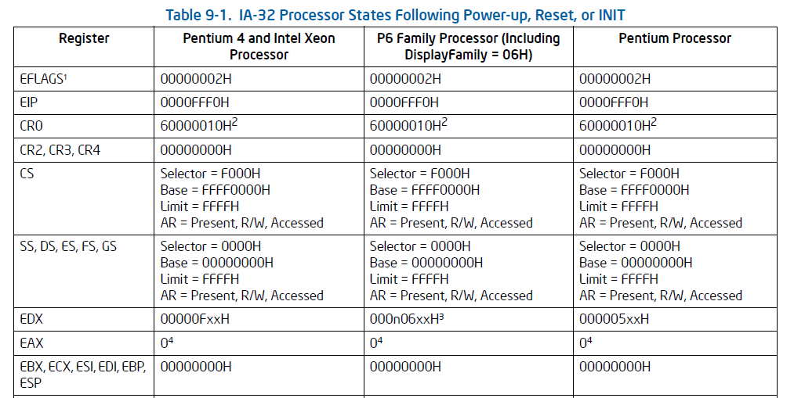
启动流程追踪1
摘自"IA-32 Intel体系结构软件开发者手册"

Slide 8
x86启动顺序 – 第一条指令
CS = F000H, EIP = 0000FFF0H
实际地址是:
Base + EIP = FFFF0000H + 0000FFF0H = FFFFFFF0H
这是BIOS的EPROM (Erasable Programmable Read Only Memory) 所在地
当CS被新值加载，则地址转换规则将开始起作用
通常第一条指令是一条长跳转指令(这样CS和EIP都会更新)，跳转到BIOS代码中执行

Slide 9
x86启动顺序 – 从BIOS到Bootloader
BIOS 加载存储设备（比如软盘、硬盘、光盘、USB盘） 上的第一个 扇区(主引导扇区，Master Boot Record, or MBR) 的512字节到内存的 0x7c00 …
然后转跳到 @ 0x7c00的第一条指令开始执行

Slide 10
实模式与保护模式
实模式
（即实地址访问模式）它是Intel公司80286及以后的x86(80386,80486和80586等)兼容处理器（CPU）的一种操作模式。实模式被特殊定义为20位地址内存可访问空间上，这就意味着它的容量是2的20次幂（1M）的可访问内存空间（物理内存和BIOS-ROM），软件可通过这些地址直接访问BIOS程序和外围硬件。实模式下处理器没有硬件级的内存保护概念和多道任务的工作模式。但是为了向下兼容，所以80286及以后的x86系列兼容处理器仍然是开机启动时工作在实模式下。80186和早期的处理器仅有一种操作模式，就是后来我们所定义的实模式。实模式虽然能访问到1M的地址空间，但是由于BIOS的映射作用（即BIOS占用了部分空间地址资源），所以真正能使用的物理内存空间（内存条），也就是在640k到924k之间。1M地址空间组成是由16位的段地址和16位的段内偏移地址组成的。用公式表示为：物理地址=左移4位的段地址+偏移地址。
保护模式
经常缩写为p-mode,在Intel iAPX 286程序员参考手册中（iAPX 286是Intel 80286的另一种叫法）它又被称作为虚拟地址保护模式。经管在Intel 80286手册中已经提出了虚地址保护模式，但实际上它只是一个指引，真正的32位地址出现在Intel 80386上。保护模式本身是80286及以后兼容处理器序列之后产成的一种操作模式，它具有许多特性设计为提高系统的多道任务和系统的稳定性。例如内存的保护，分页机制和硬件虚拟存储的支持。现代多数的x86处理器操作系统都运行在保护模式下，包括Linux, Free BSD, 和Windows 3.0（它也运行在实模式下，为了和Windows 2.x应用程序兼容）及以后的版本。

Slide 11
x86启动顺序 – 从bootloader到OS
bootloader做的事情:
使能保护模式（protection mode） & 段机制（segment-level protection）
从硬盘上读取kernel in ELF 格式的ucore kernel (跟在MBR后面的扇区)并放到内存中固定位置
跳转到 OS的入口点（entry point）执行，这时控制 权到了 OS中

Slide 12
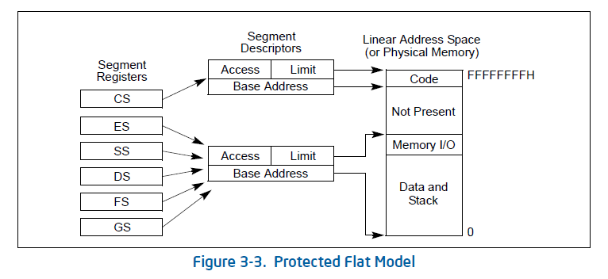
x86启动顺序 – 段机制
摘自"IA-32 Intel体系结构软件开发者手册"

Slide 13
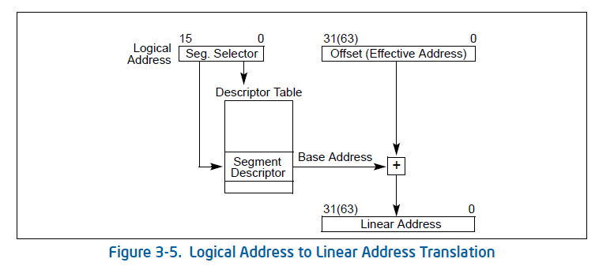
x86启动顺序 – 段机制
摘自"IA-32 Intel体系结构软件开发者手册"

Slide 14
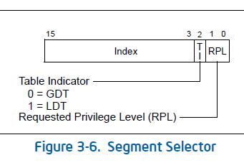
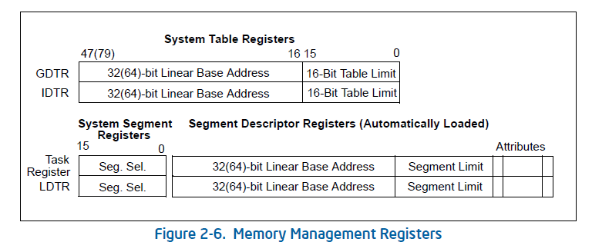
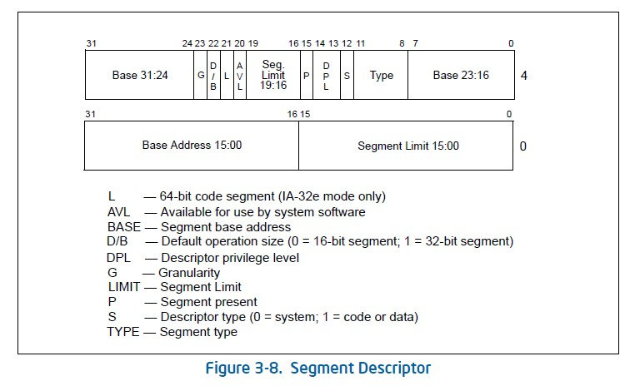
x86启动顺序 – 段机制
Loading GDT:
lgdt gdtdesc gdt:
……
gdtdesc:
.word 0x17
.long gdt
摘自"IA-32 Intel体系结构软件开发者手册"

Slide 15
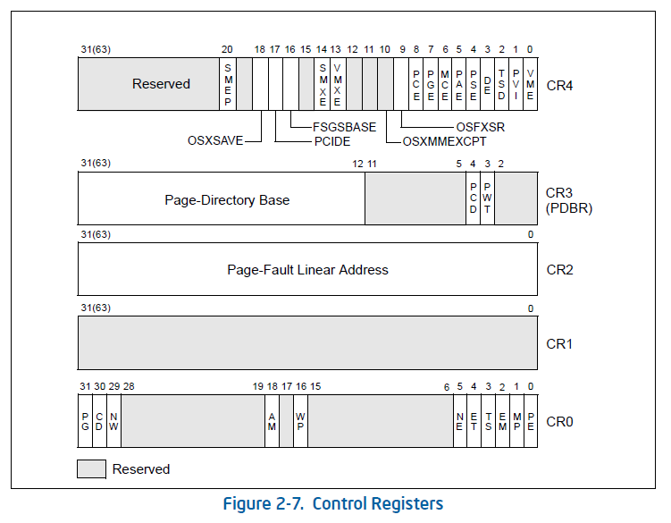
x86启动顺序 – 使能保护模式
摘自"IA-32 Intel体系结构软件开发者手册"
使能保护模式（protection mode）, bootloader/OS 要设置 CR0的bit 0 (PE)
段机制（Segment-level protection）在保护模式下是自动使能的

Slide 16
x86启动顺序 – 加载 ELF格式的OS kernel
struct elfhdr {
uint magic; uchar elf[12]; ushort type; ushort machine;
// must equal ELF_MAGIC
uint uint uint uint uint
version; entry; phoff; shoff; flags;
// program entry point (in va)
// offset of the program header tables
ushort
ushort
ushort ushort ushort ushort
};
ehsize;
phentsize;
phnum; shentsize; shnum; shstrndx;
// number of program header tables

Slide 17
x86启动顺序 – 加载 ELF格式的OS kernel
struct | proghdr | {
uint | type; |  | // | segment type
uint | offset; |  | // | beginning of the segment in the file
uint | va; |  | // | where this segment should be placed at
uint | pa;
uint | filesz;
uint | memsz; |  | // | size of the segment in byte
uint | flags;
uint | align;
};

Slide 18
x86启动顺序 – 参考资料
Chap. 2.5 (Control Registers) ), Vol. 3, Intel® and IA-32
Architectures Software Developer’s Manual
Chap. 3 (Protected-Mode Memory Management), Vol. 3,
Intel® and IA-32 Architectures Software Developer’s
Manual
Chap. 9.l (Initialization Overview), Vol. 3, Intel® and IA-32 Architectures Software Developer’s Manual
An introduction to ELF format: http://wiki.osdev.org/ELF

Slide 19
C语言的函数调用过程

Slide 20
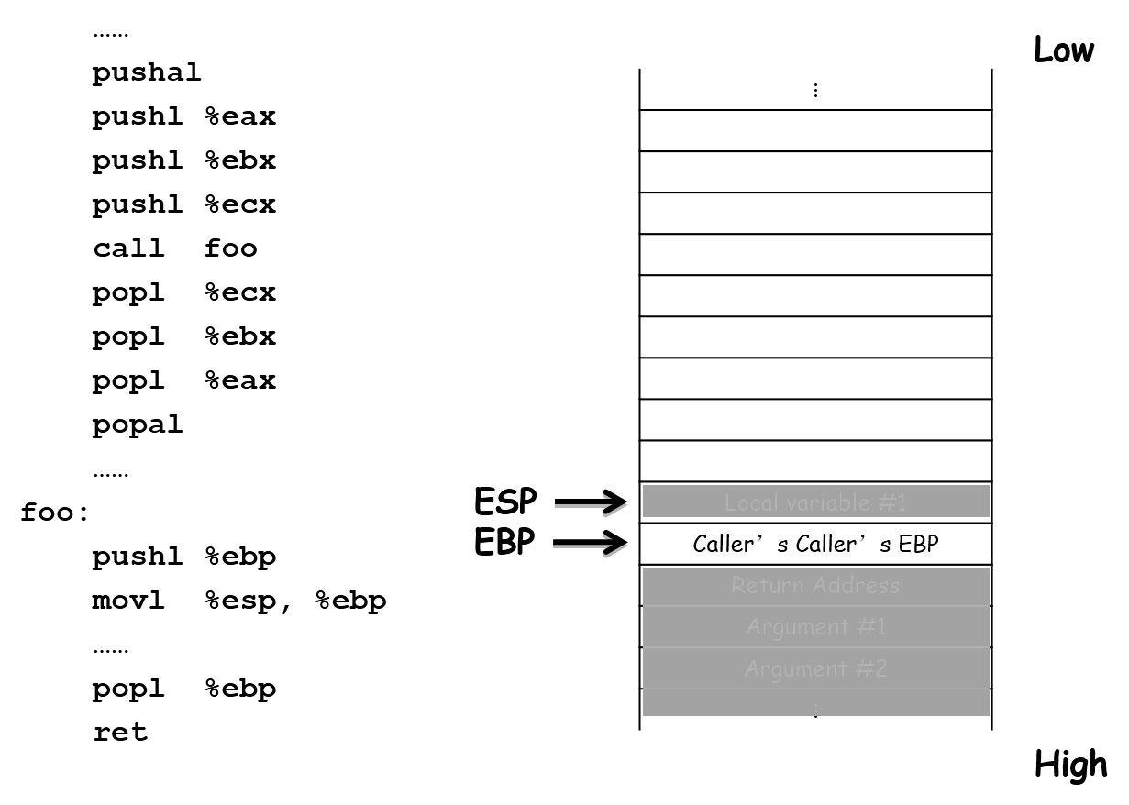
C函数调用的实现

Slide 21
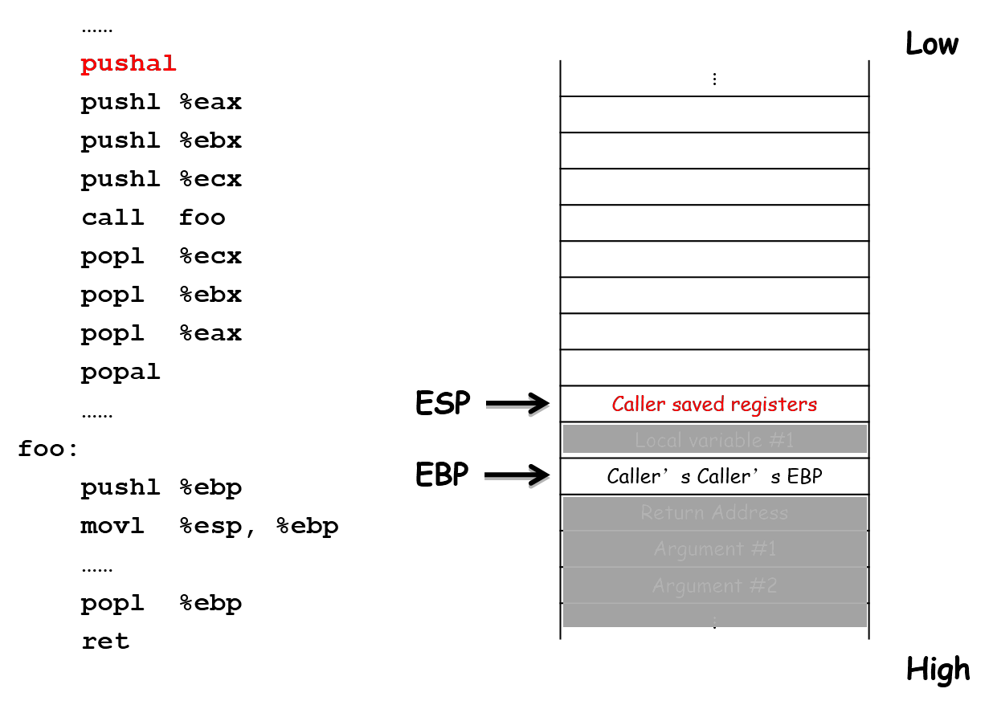
C函数调用的实现

Slide 22
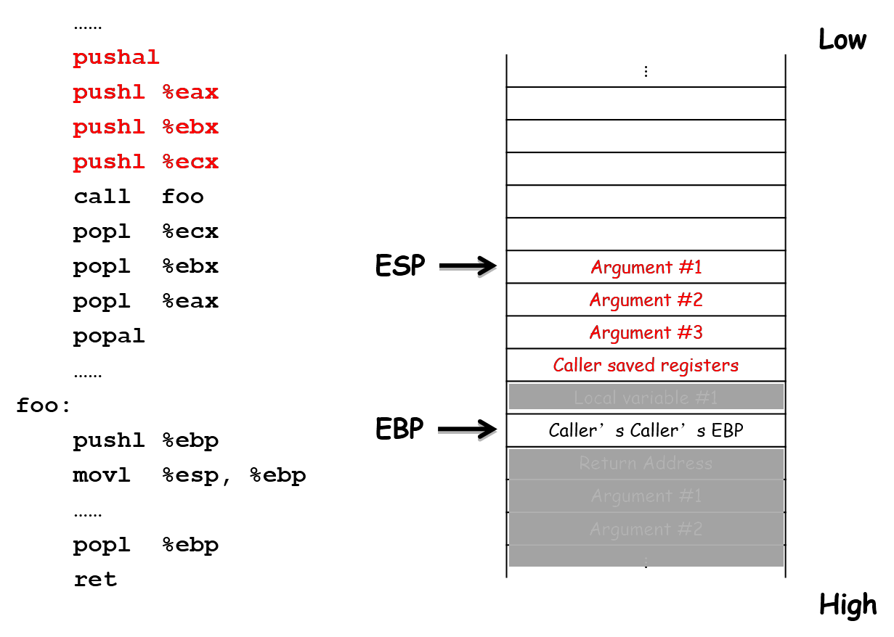
C函数调用的实现

Slide 23

C函数调用的实现

Slide 24
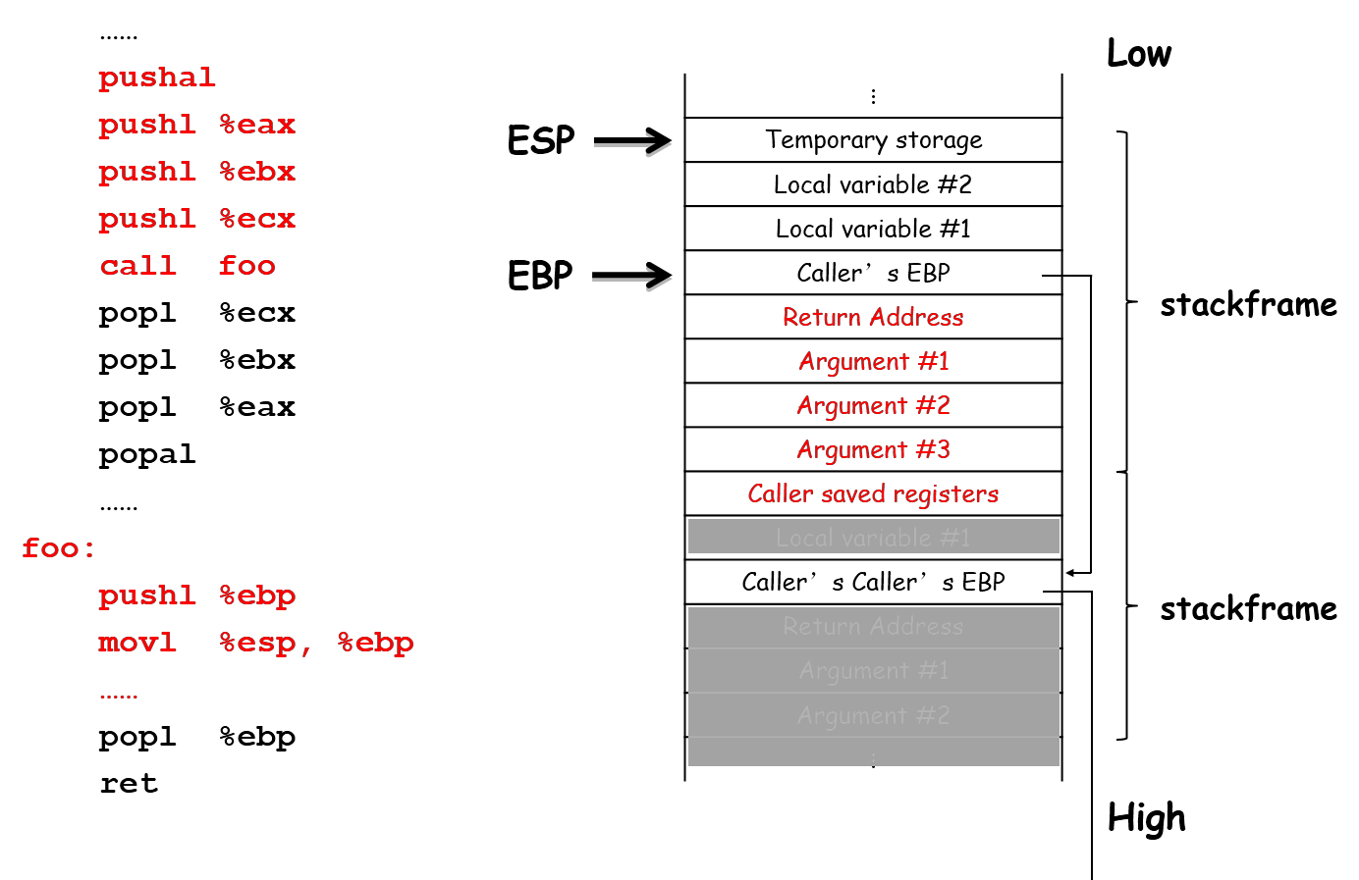
C函数调用的实现

Slide 25
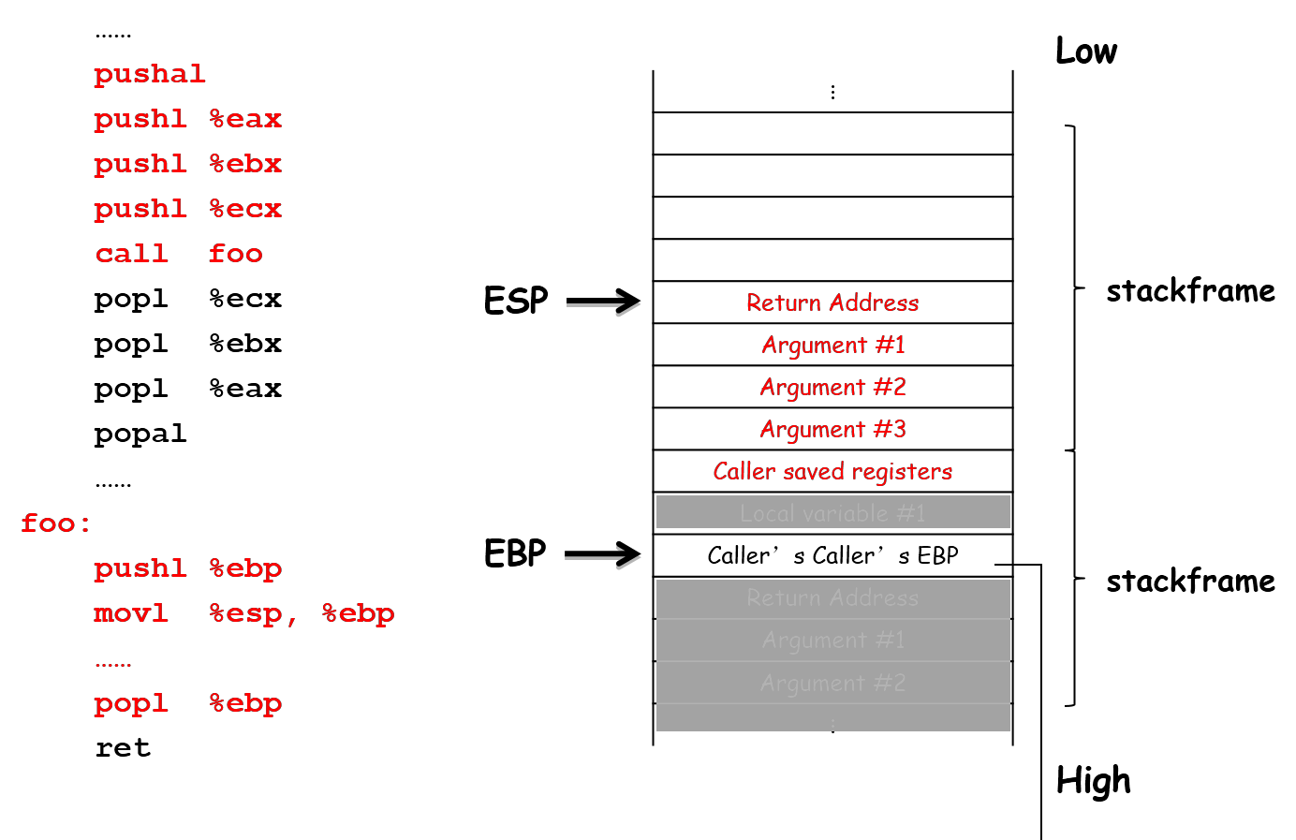
C函数调用的实现

Slide 26
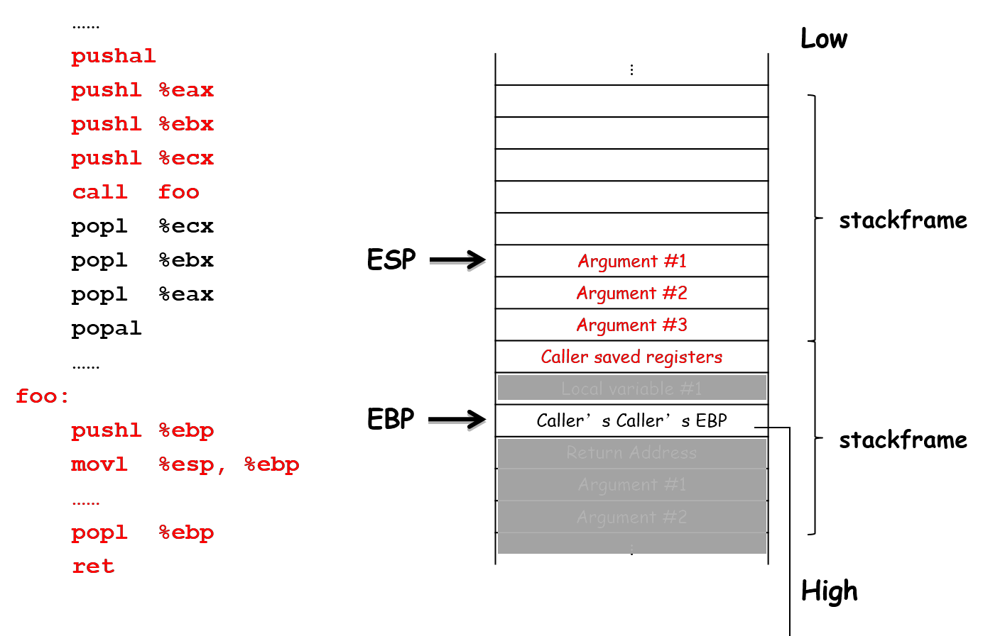
C函数调用的实现

Slide 27
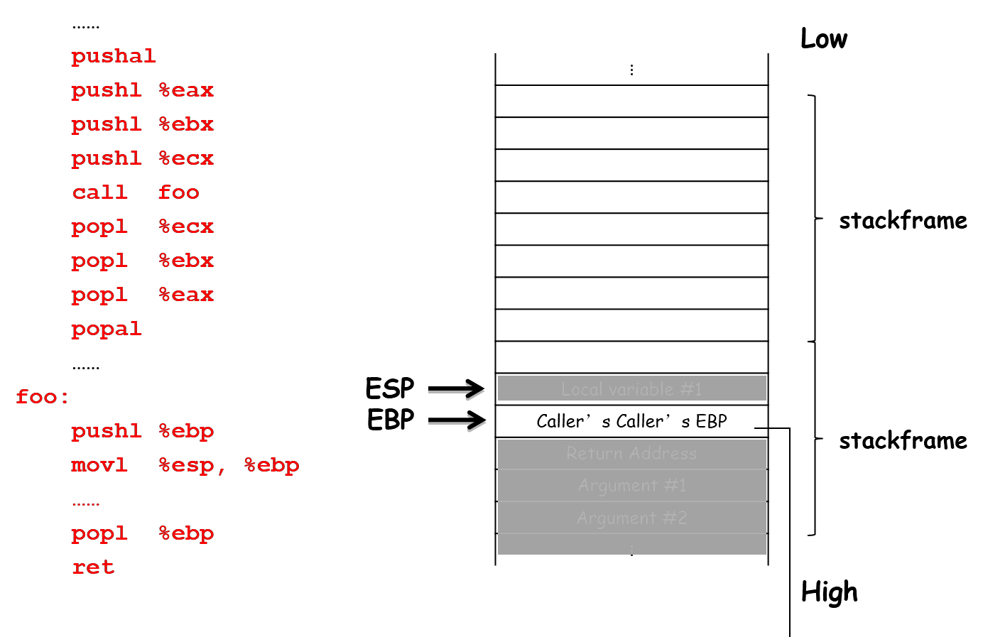
C函数调用的实现

Slide 28

C函数调用的实现
■ 其他需要注意的事项
参数（parameters） & 函数返回值（return values）可通过寄存
器或位于内存中的栈来传递
不需要保存/恢复(save/restore)所有寄存器

Slide 29
C函数调用的——参考资料
Understanding the Stack:
http://www.cs.umd.edu/class/sum2003/cmsc311/Notes/Mips/stack.html

Slide 30
请参考文档并完成第一次作业内存管理之前的内容

